Slide 1
Lietuvos policijos generalinio komisaro 2016-05-06 įsakymu Nr. 5-V-387 Panemunės PK įsteigtos 47 pareigybės:
Veiklos skyriaus viršininkas – 1 pareigybė
Vyriausieji tyrėjai – 11 pareigybių
Vyresnieji tyrėjai – 33 pareigybės
Vyriausioji postiniai – 2 pareigybės

Slide 2
Panemunės PK aptarnaujamoje teritorijoje užregistruotų įvykių skaičius

Slide 3
Panemunės PK užregistruotų ir ištirtų nusikalstamų veikų skaičius

Slide 5
Vagystės

Slide 6
Smurtas artimoje aplinkoje
2016 m. ištirtos 177 veikos (89 %), iš jų supaprastinta tvarka – 106 (60%)
6

Slide 7
Užregistruotos nusikalstamos veikos

Slide 8
Administracinės teisės pažeidimų protokolai
8

Slide 9
Surašytų protokolų skaičius
2017.01.25
9
Notes:
110 STR. DEL GYVŪNŲ LAIKYMO TAISYKLIŲ PAŽEIDIMO, 174 NEDIDELIS CHULIGANIZMAS, 177 2 PILSTUKAS, 178 STR. ALKOHOLINIŲ GĖRIMŲ VARTOJIMAS VIEŠOSE VIETOSE IR NEBLAIVAUS ASMENS PASIRODYMAS VIESŠJE VIETOJE, 181 STR. TĖVŲ VALDŽIOS NEPANAUDOJIMAS, 183 STR DĖL TRIUKŠMO
9

Slide 10
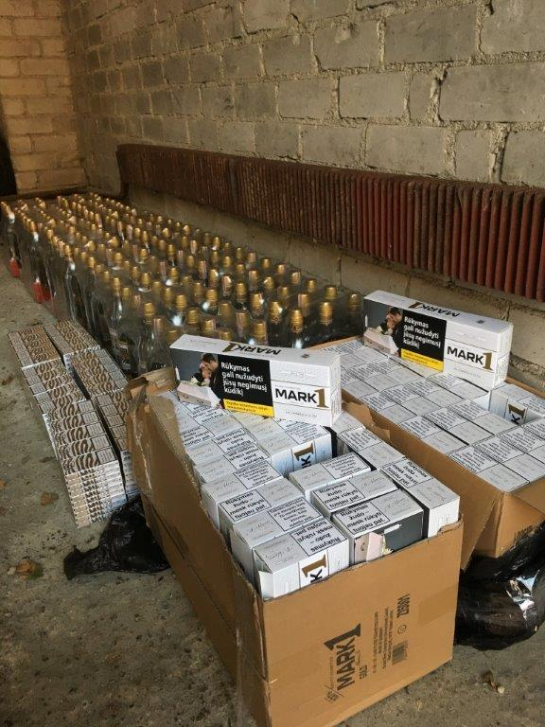
Akcizinės prekės, išimtos iš nelegalios apyvartos

Slide 11
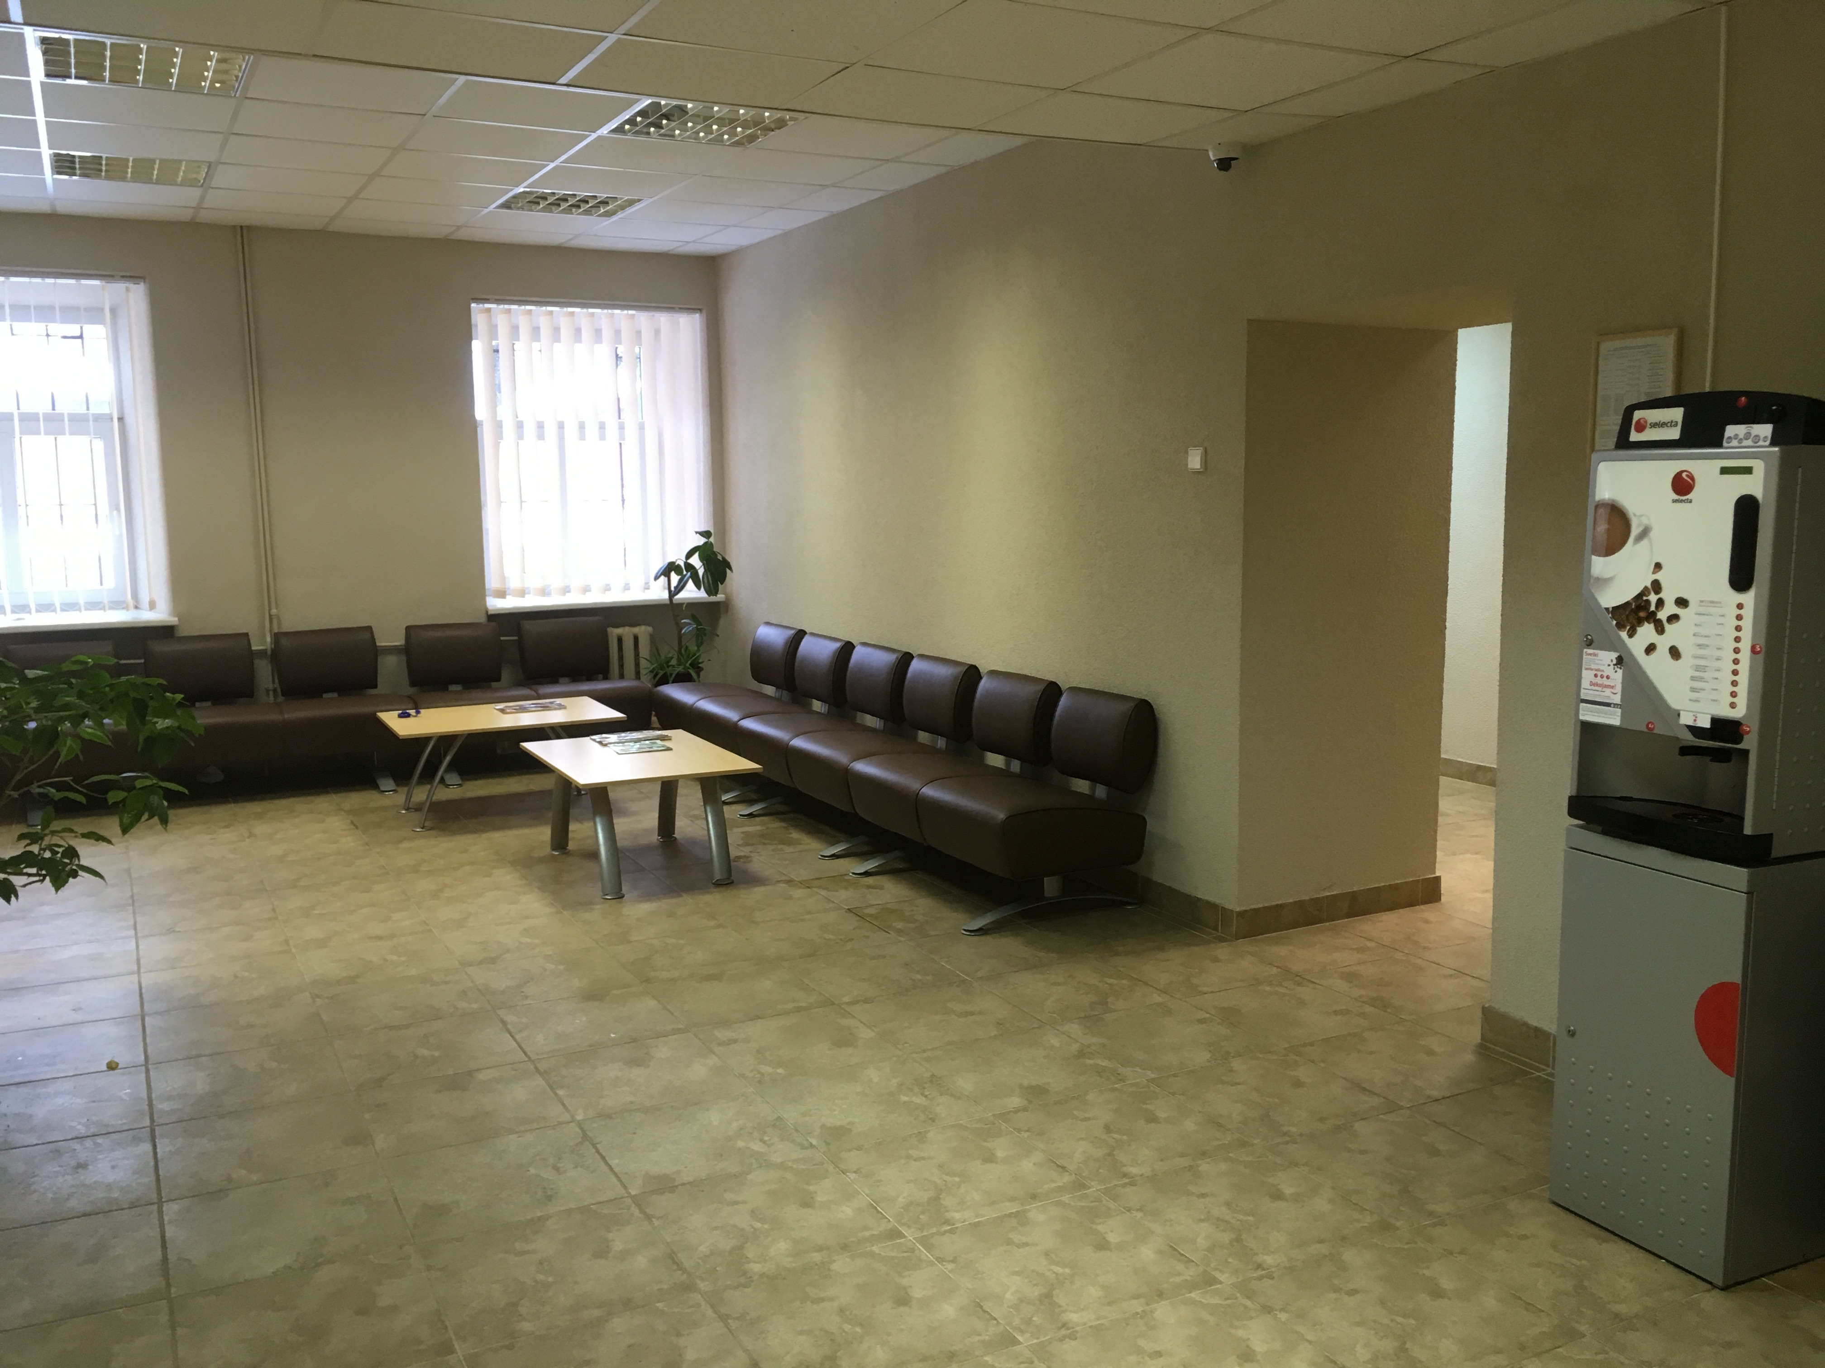
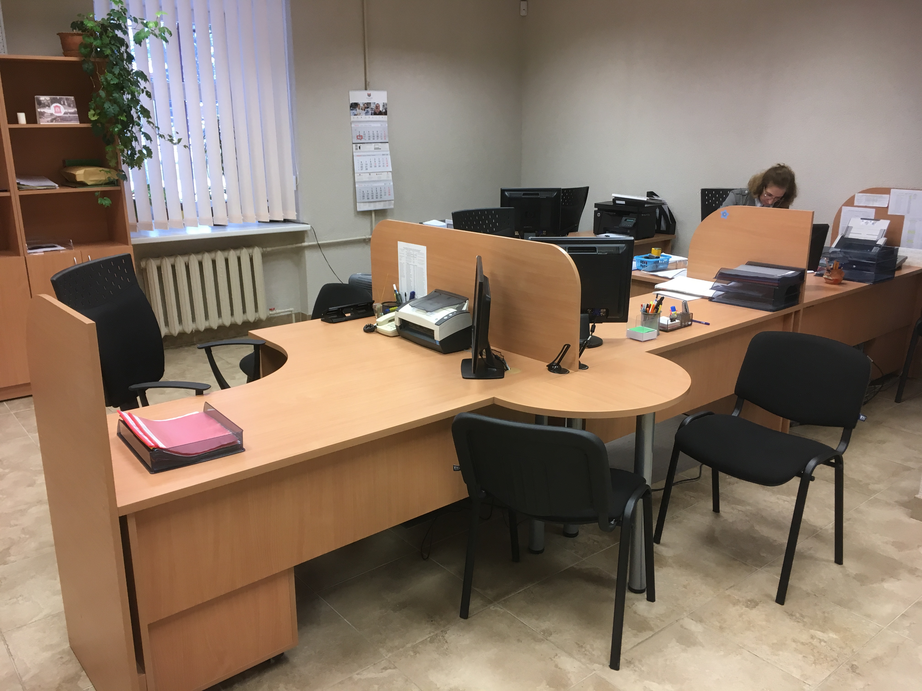
Pagerėjo darbo sąlygos

Slide 12
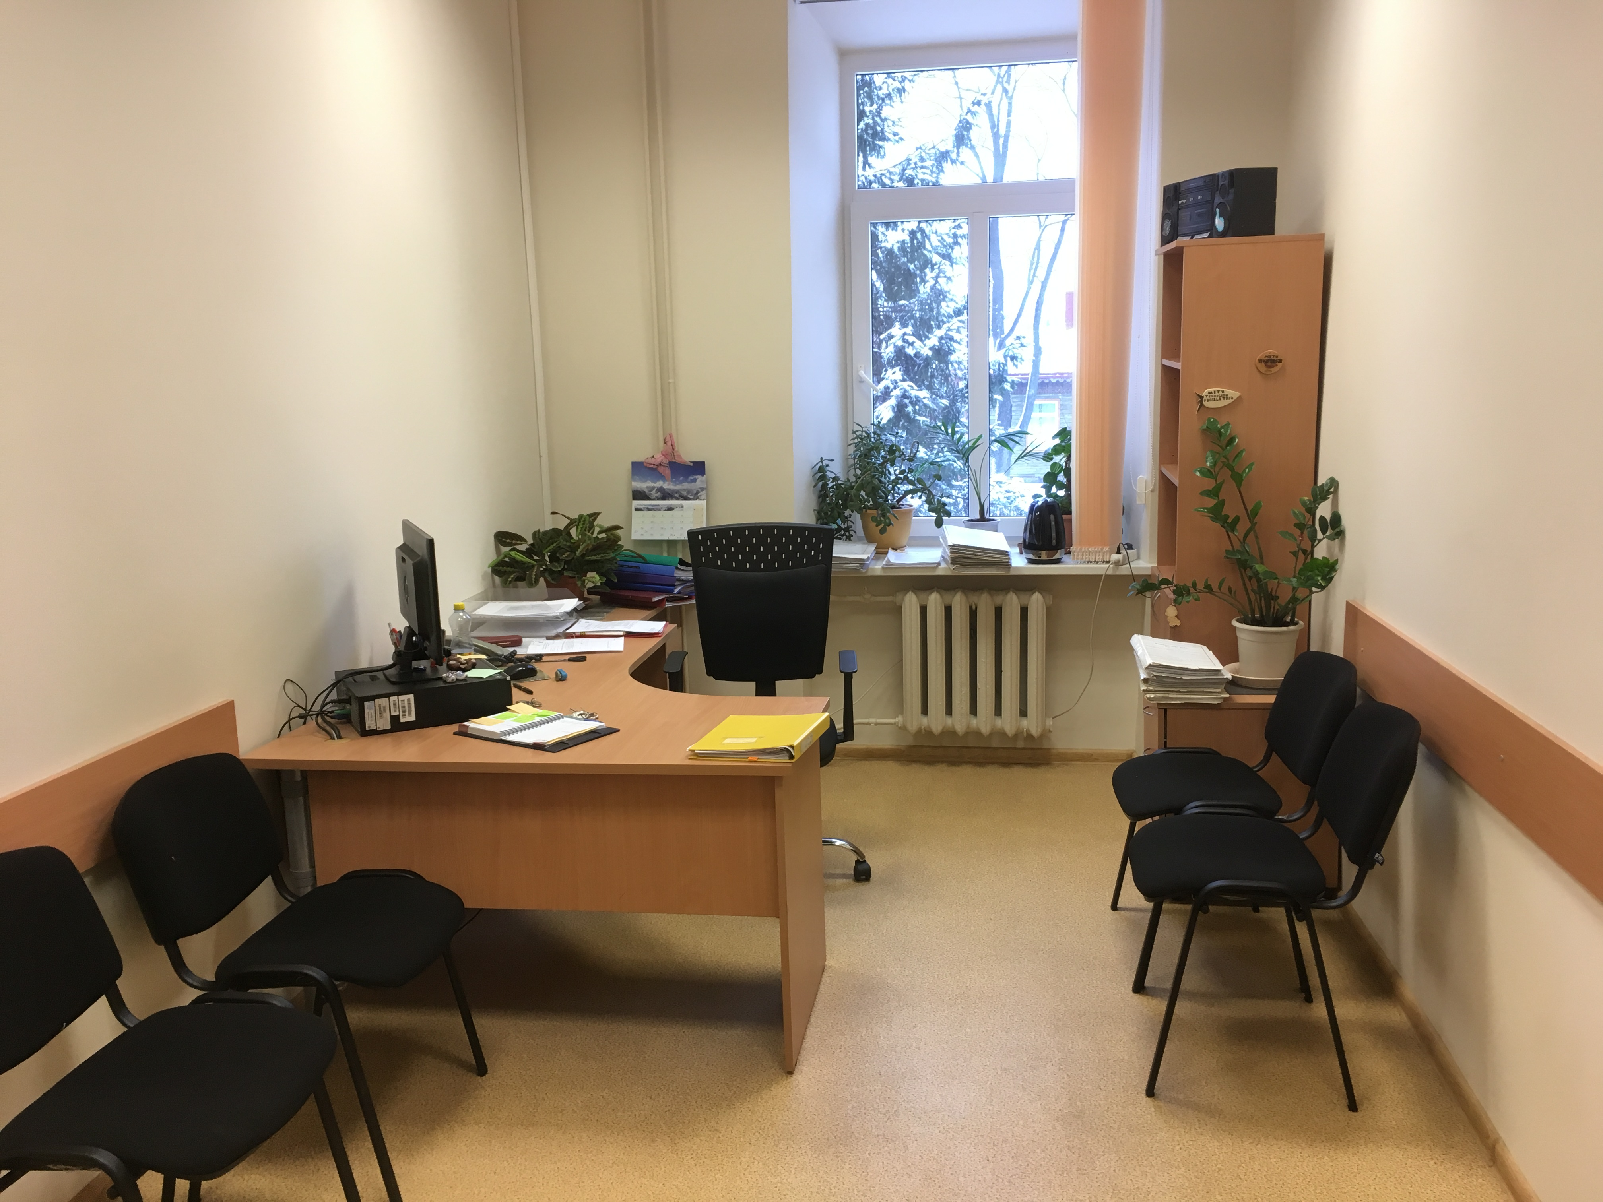
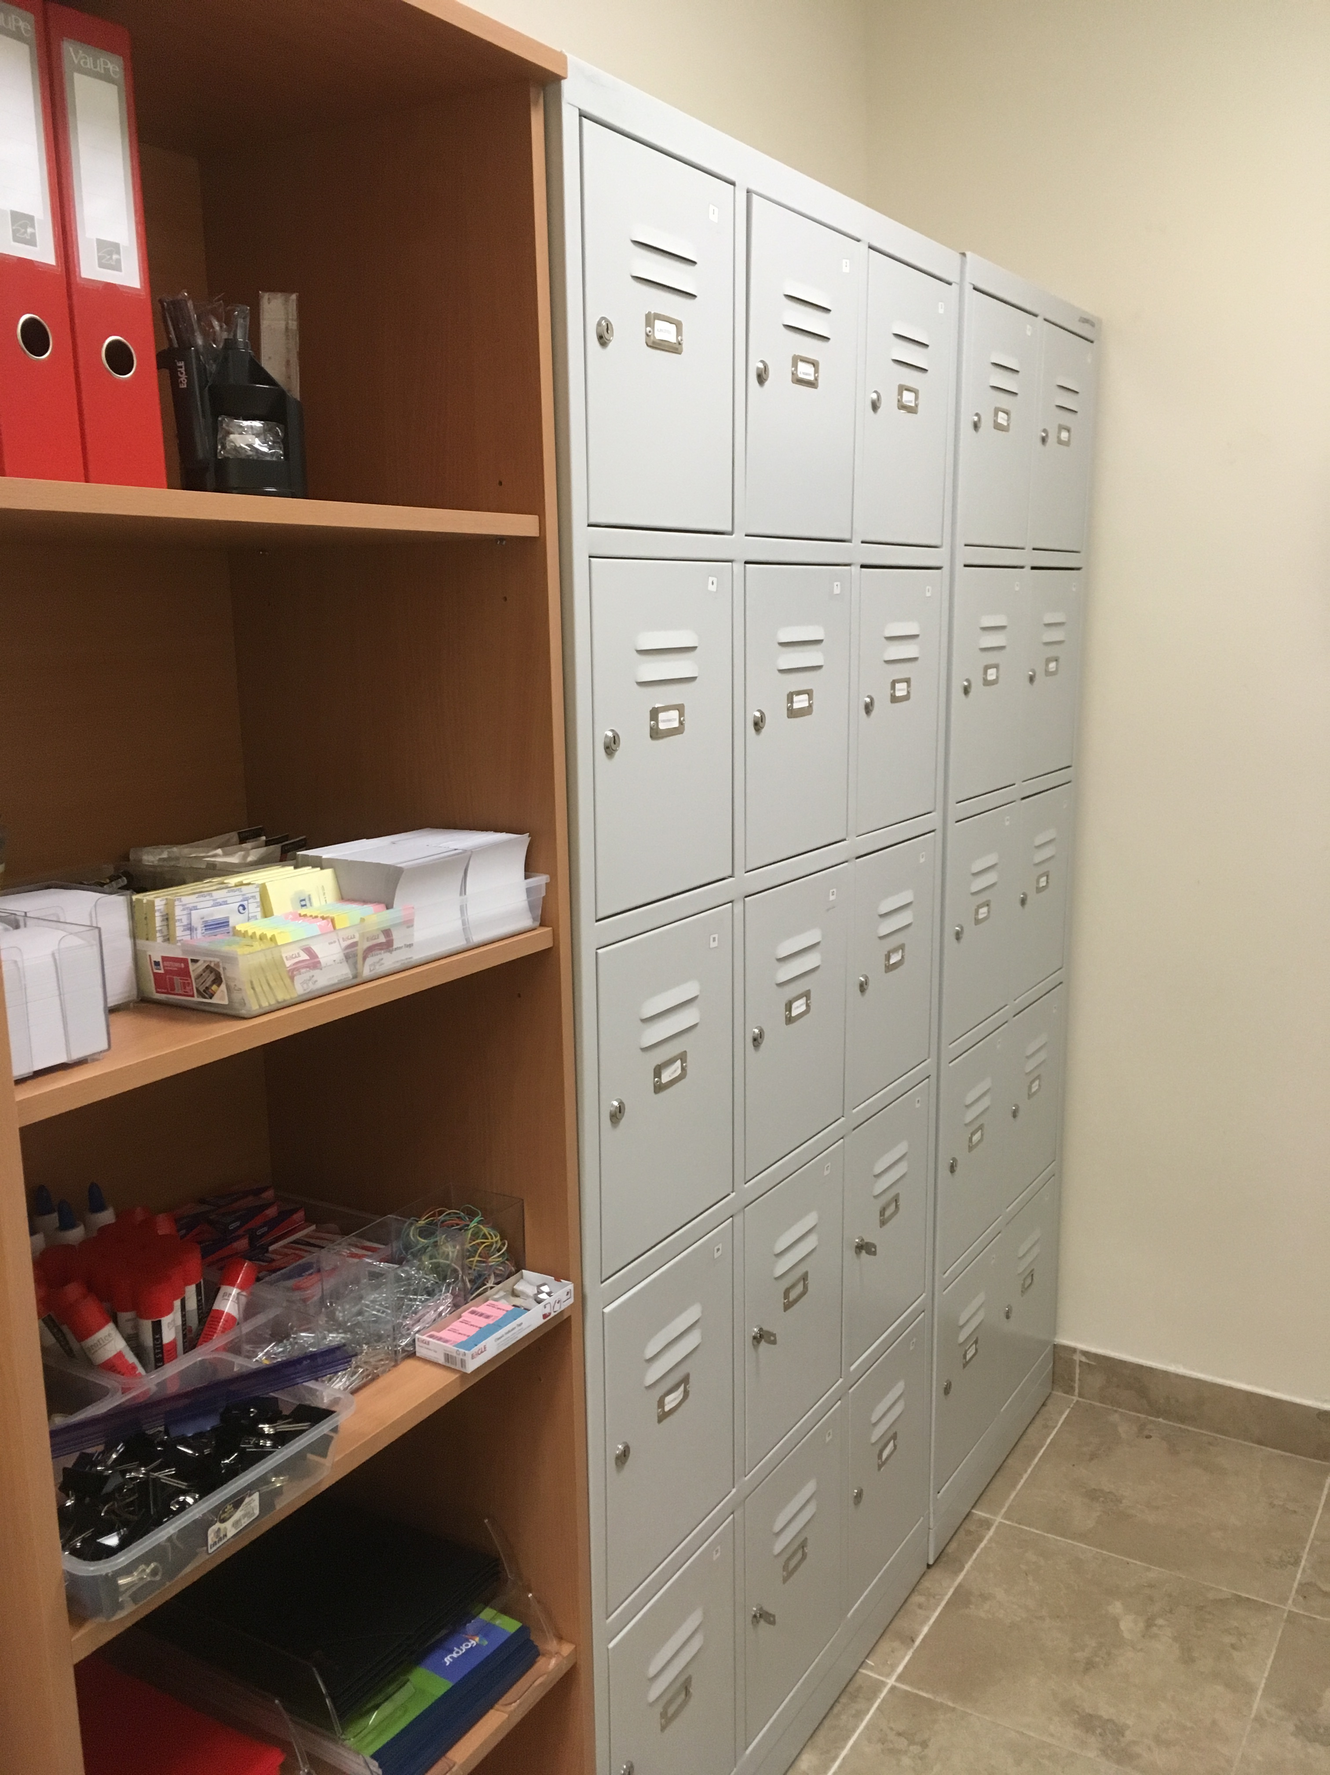
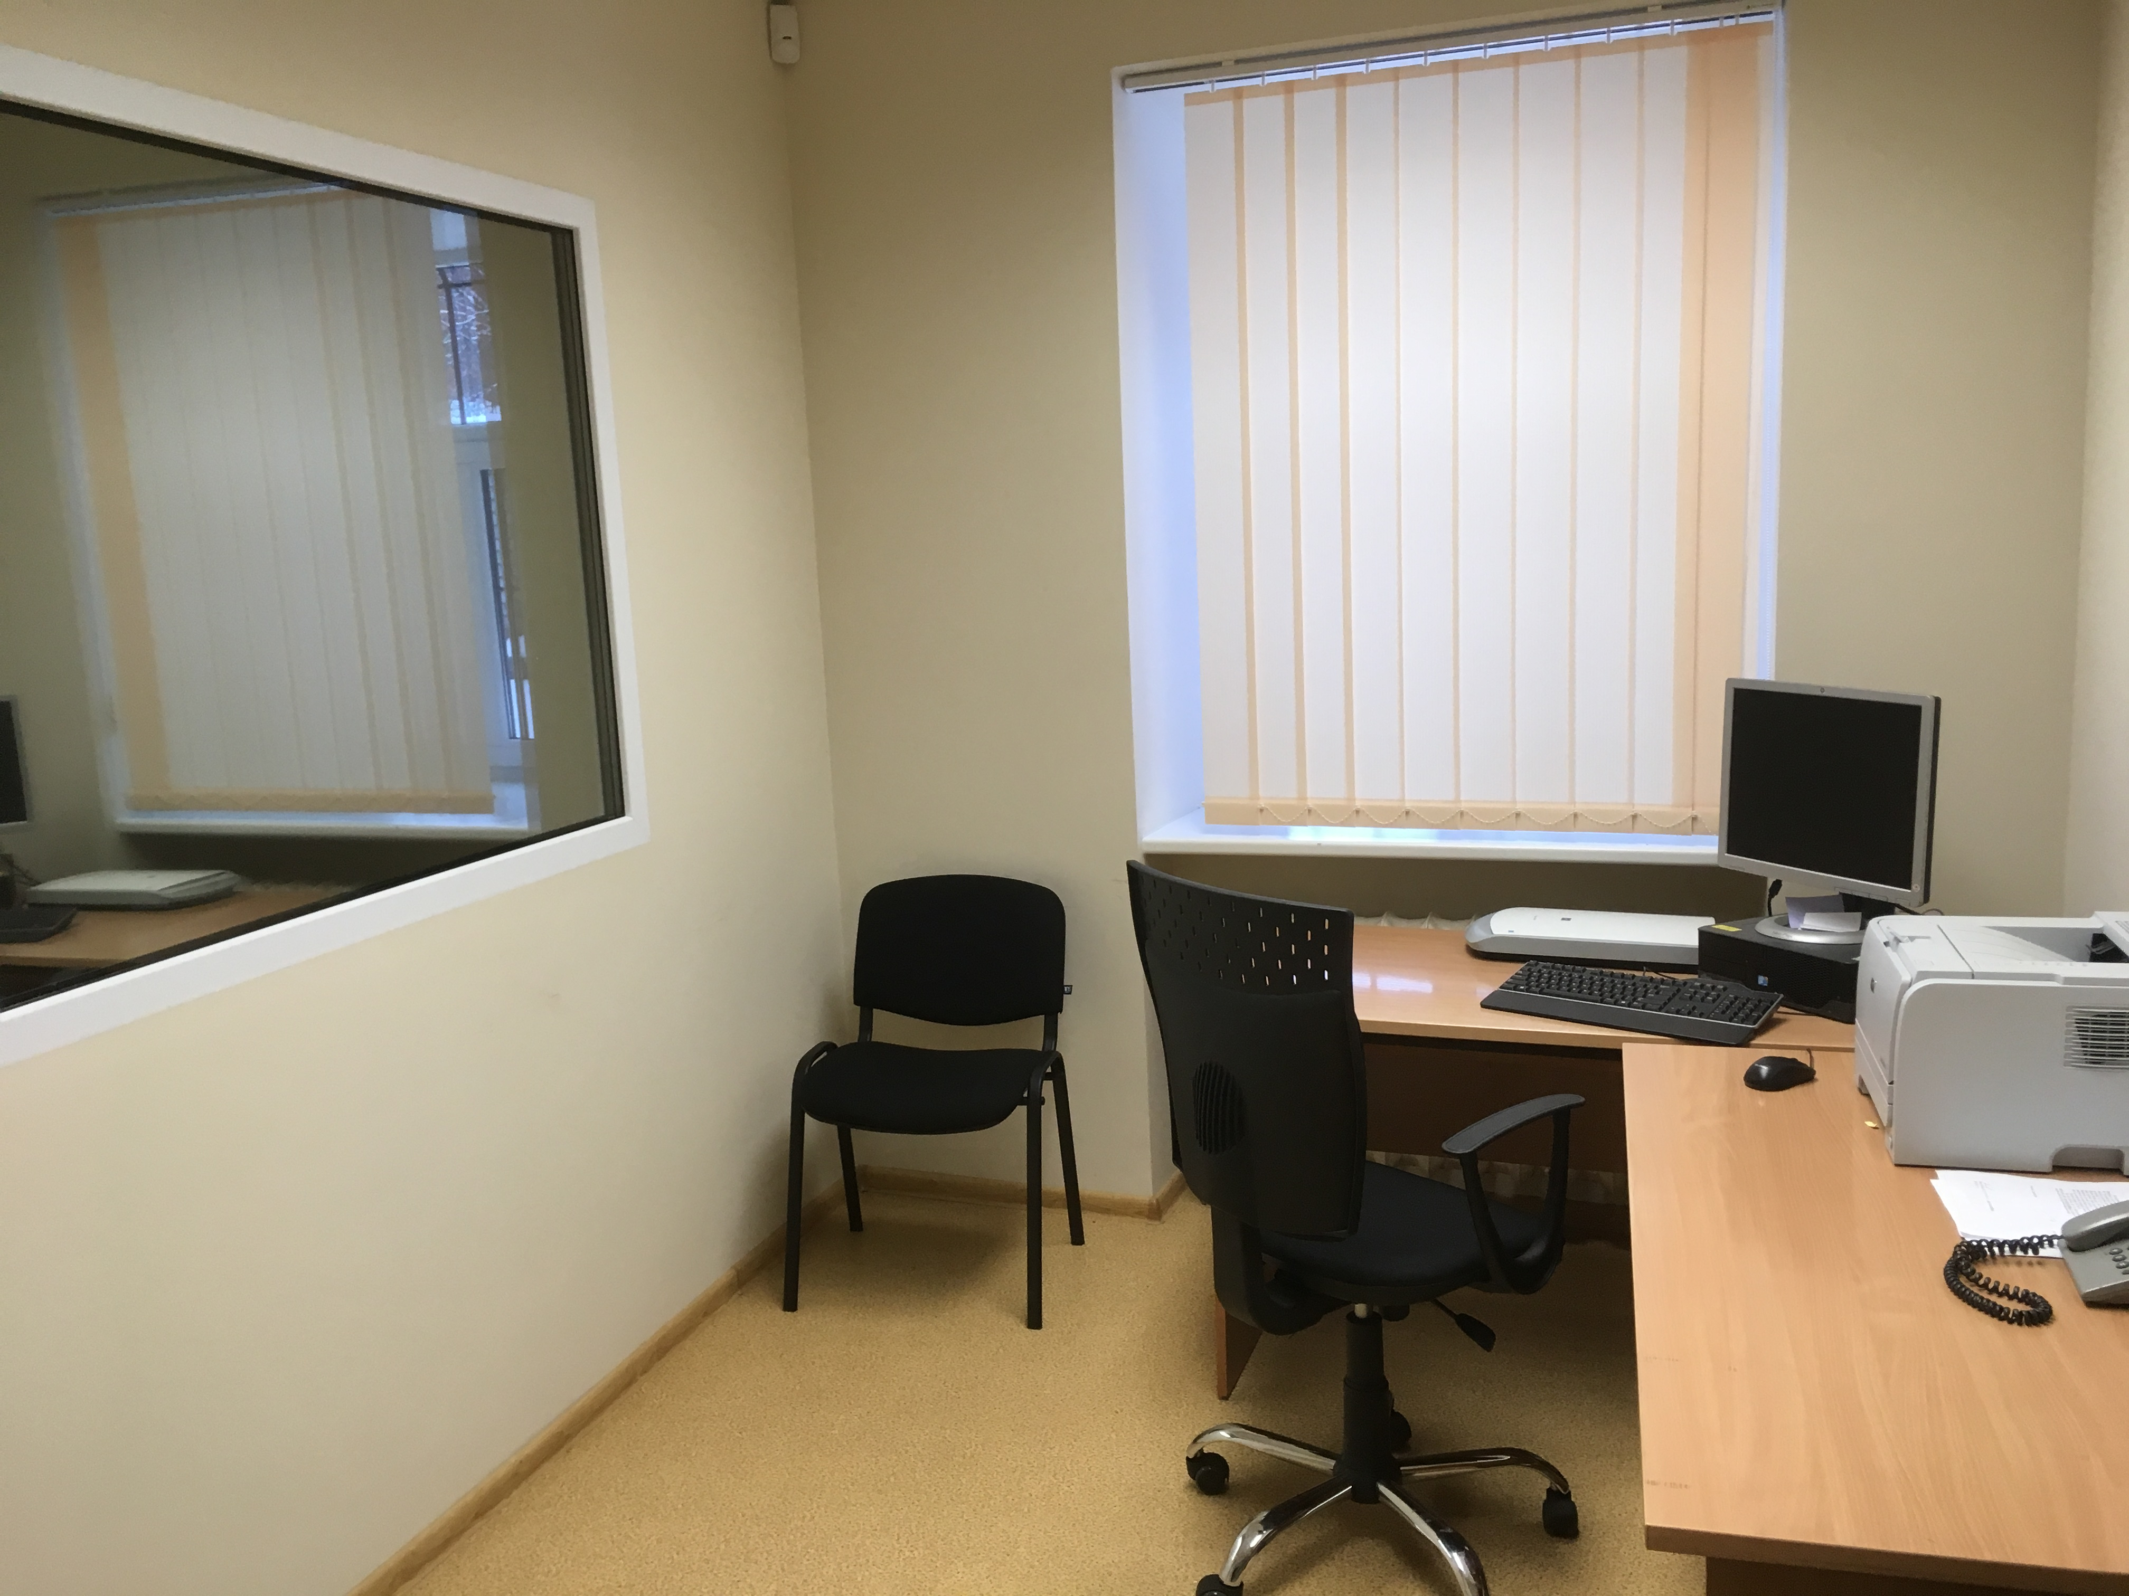

Slide 13
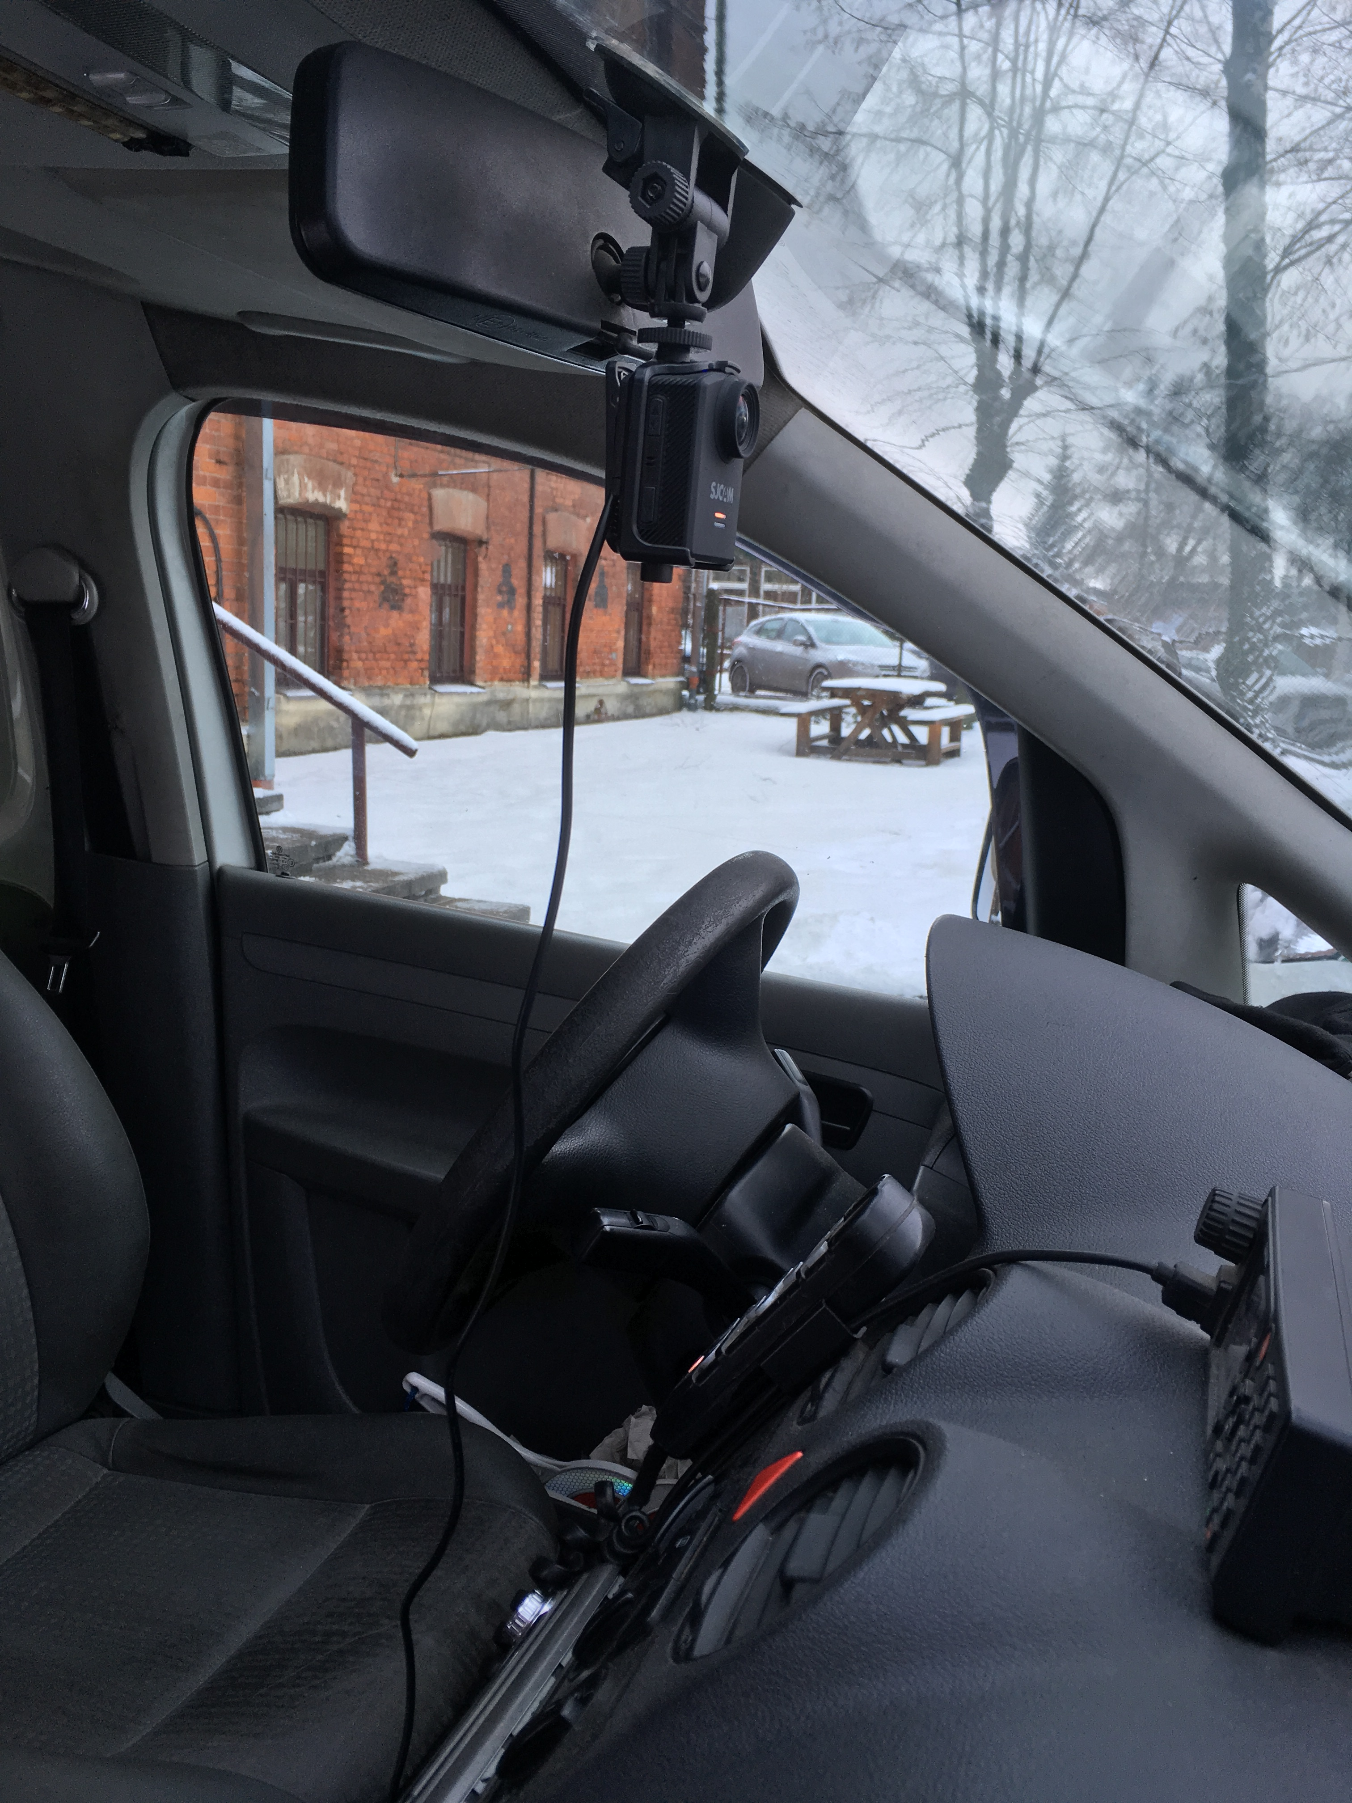
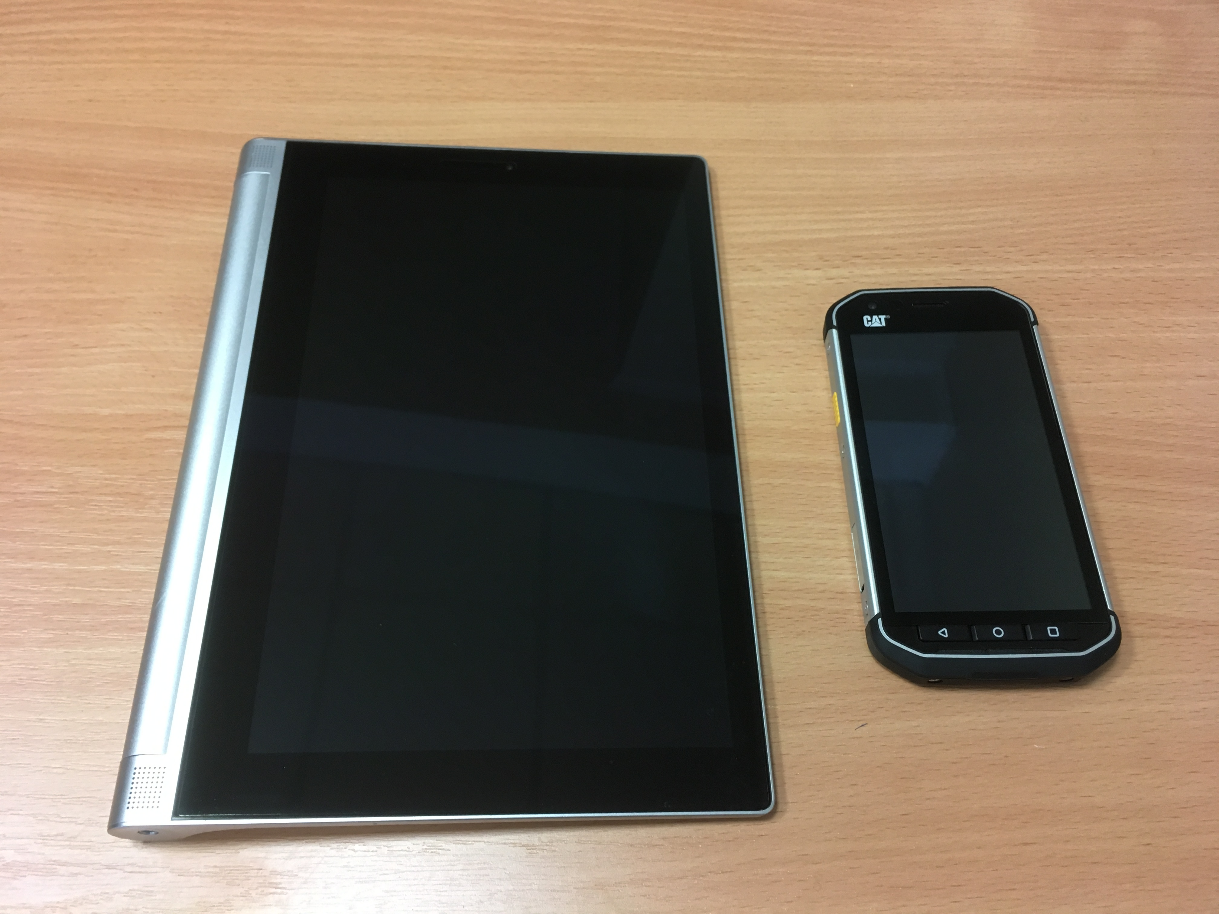
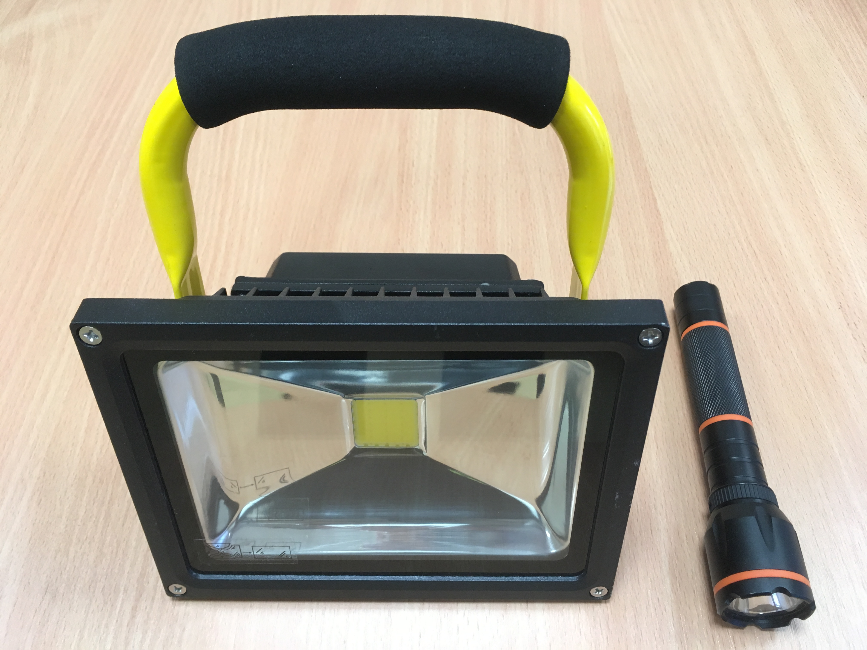
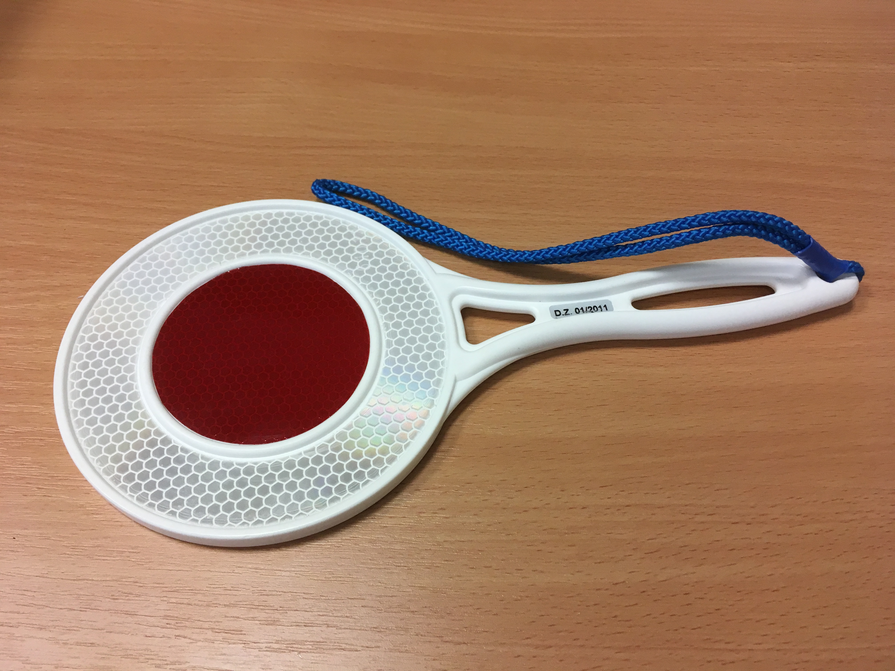
Pareigūnai aprūpinti planšetiniais kompiuteriais, nešiojamais kompiuteriais su spausdintuvais, mobilaus ryšio telefonais, kurie gali būti naudojami kaip vaizdo ir garso įrašymo įranga, vaizdo registratoriais automobiliuose

Slide 14
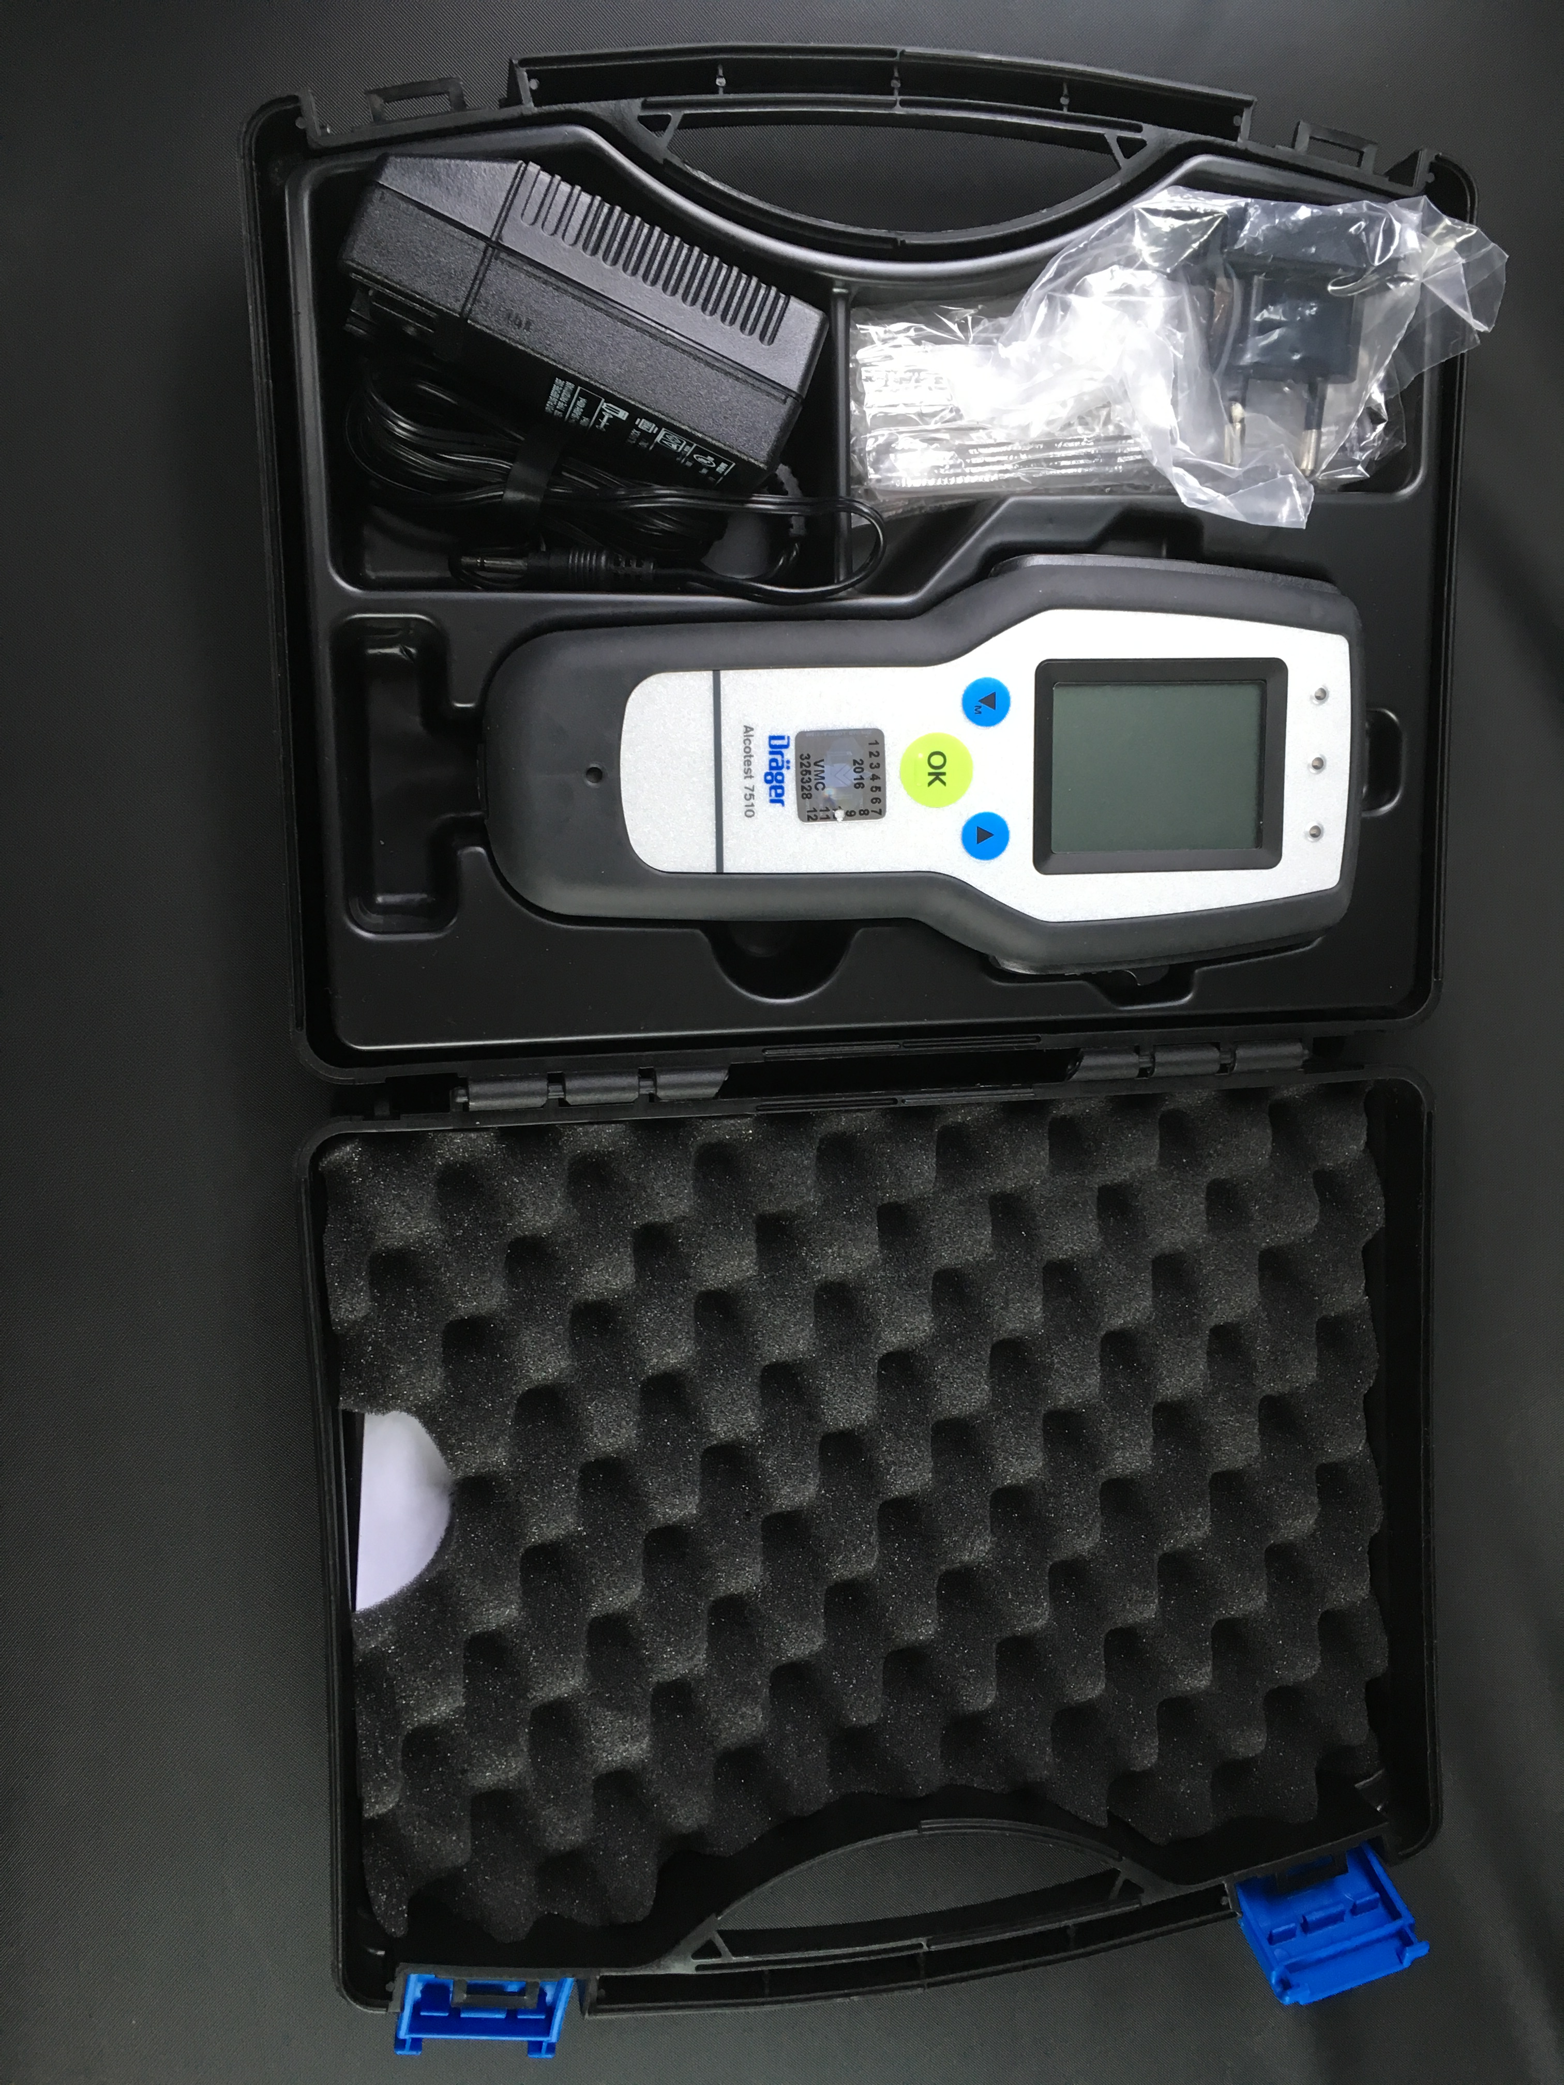
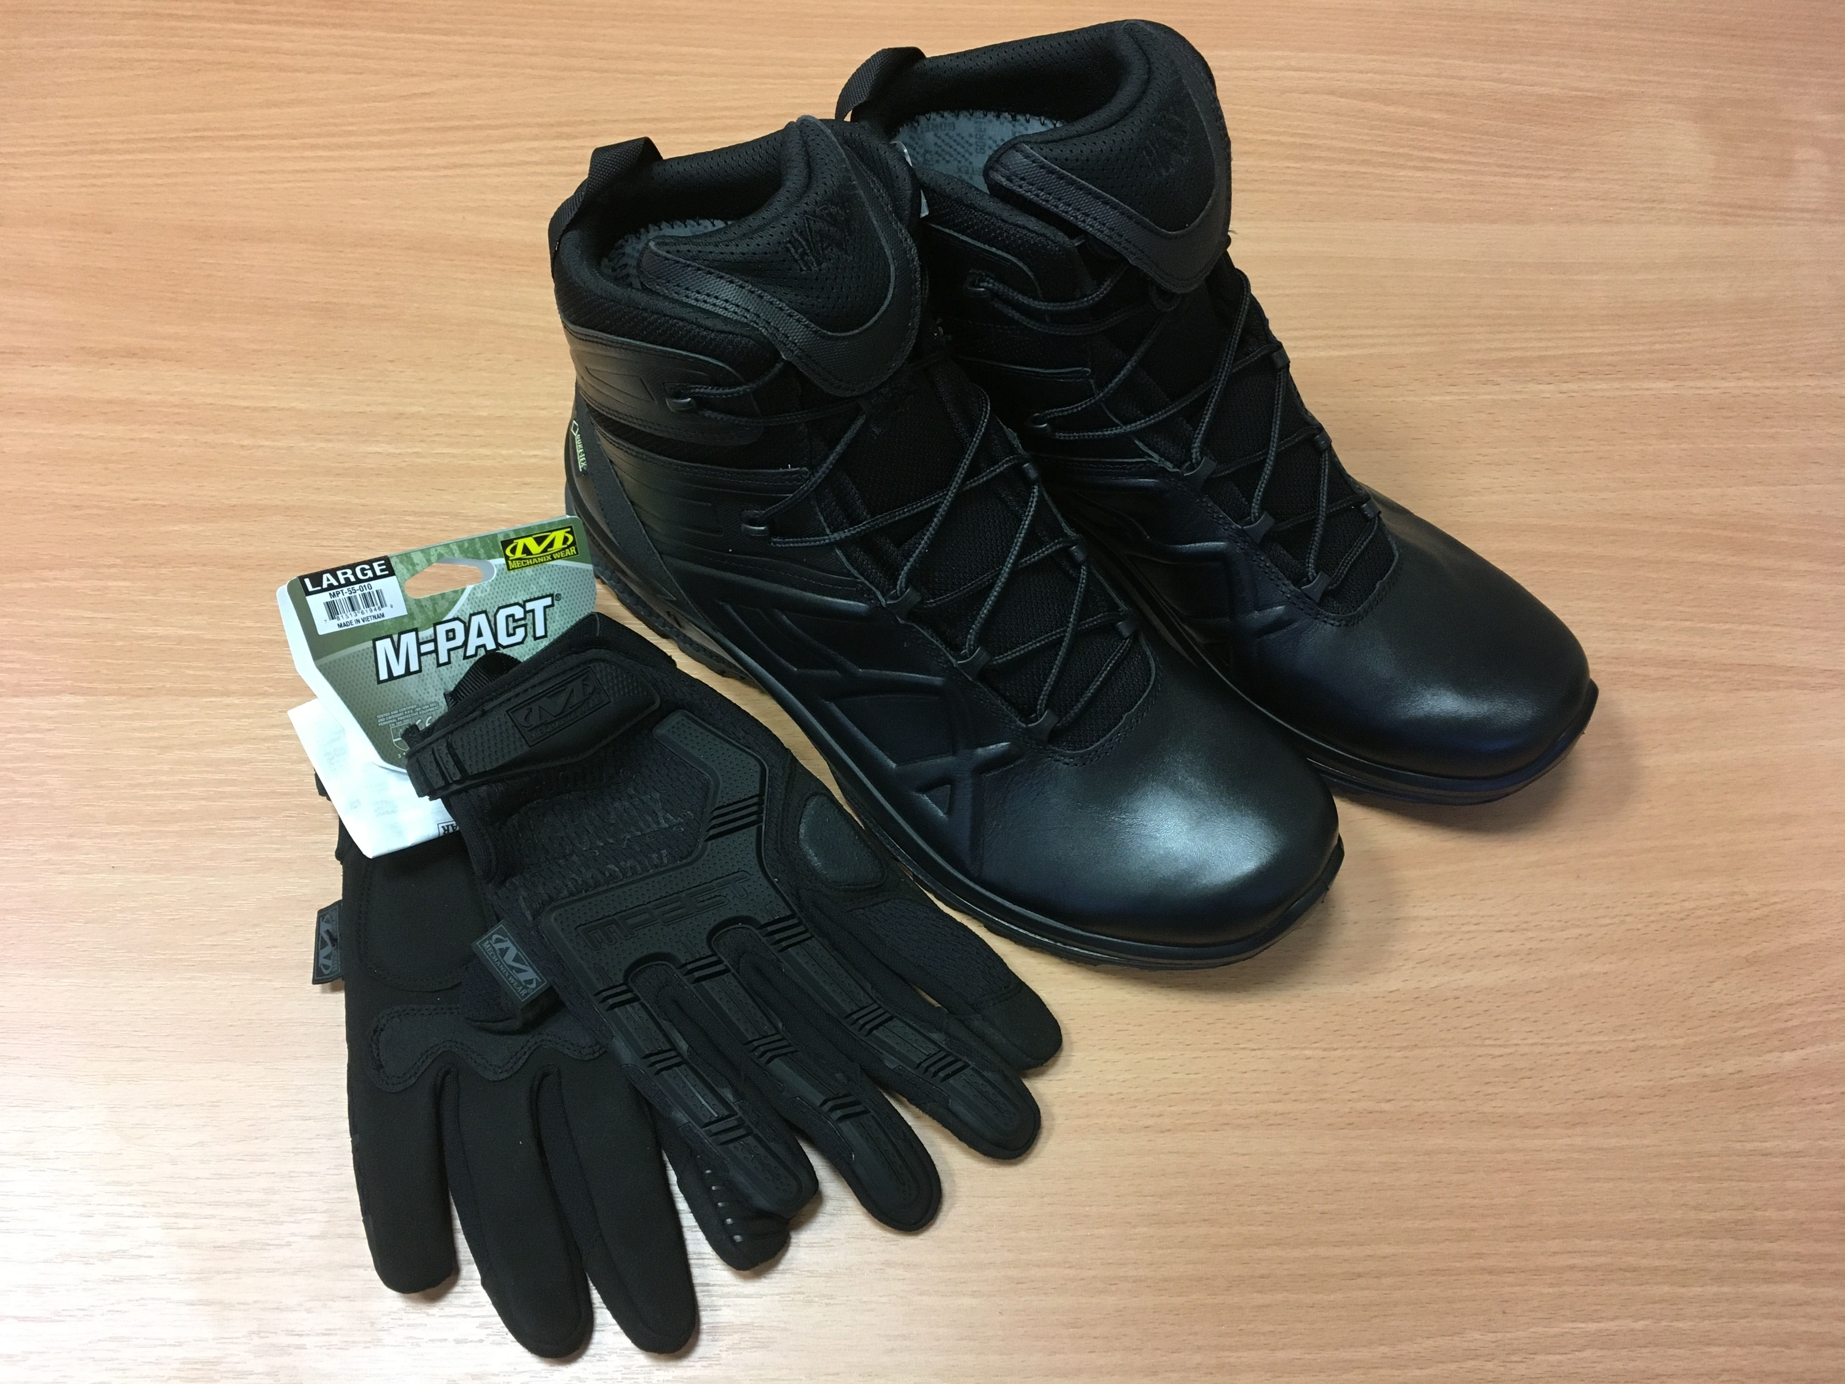
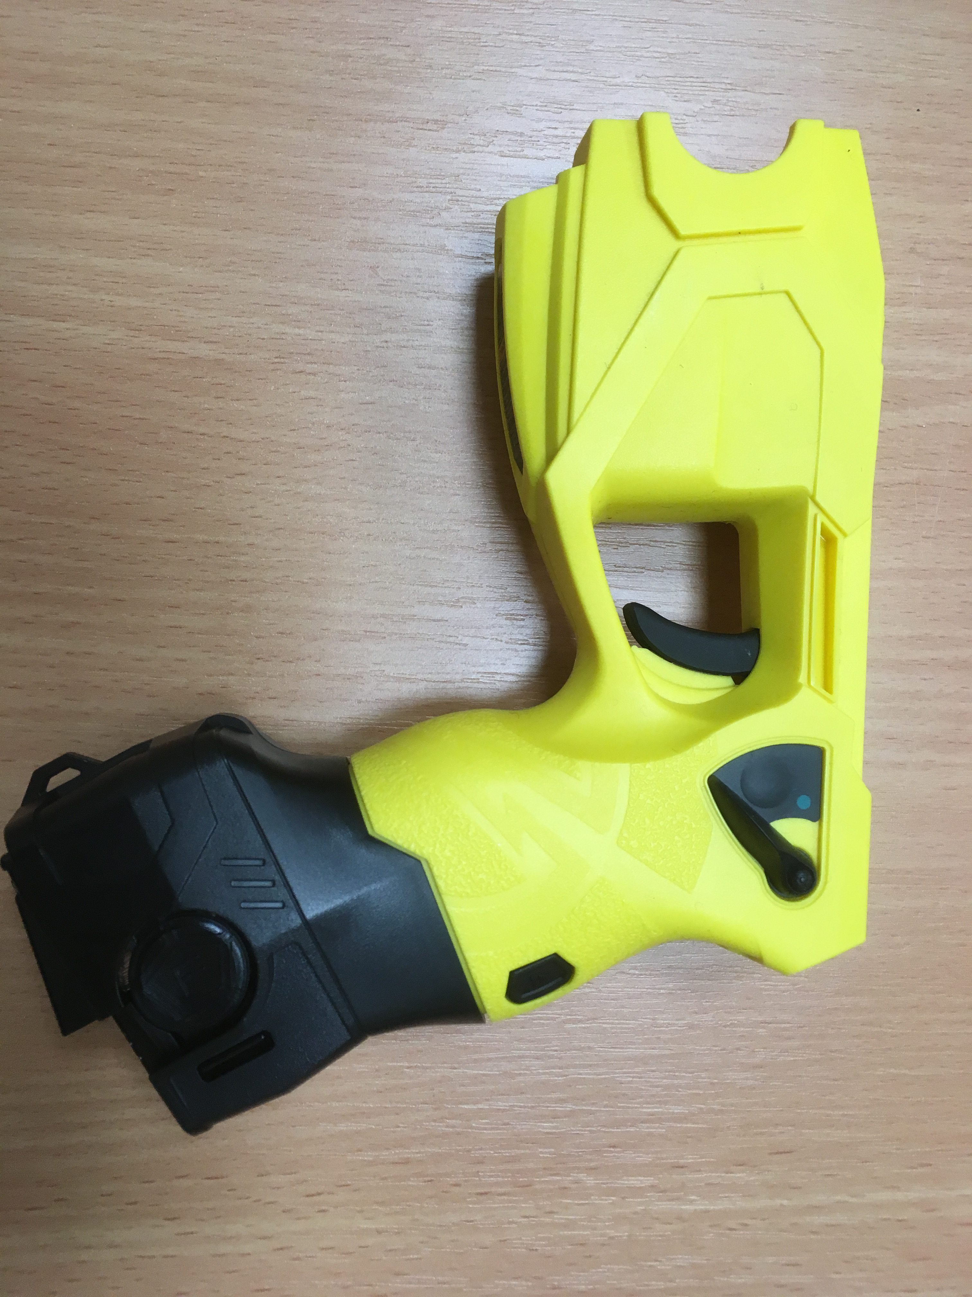
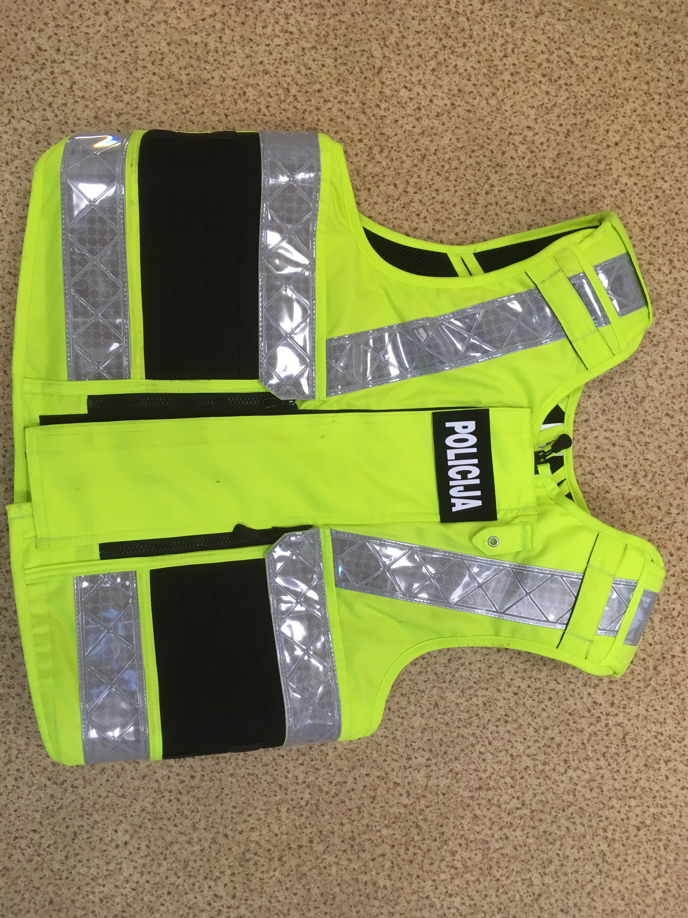

Slide 15
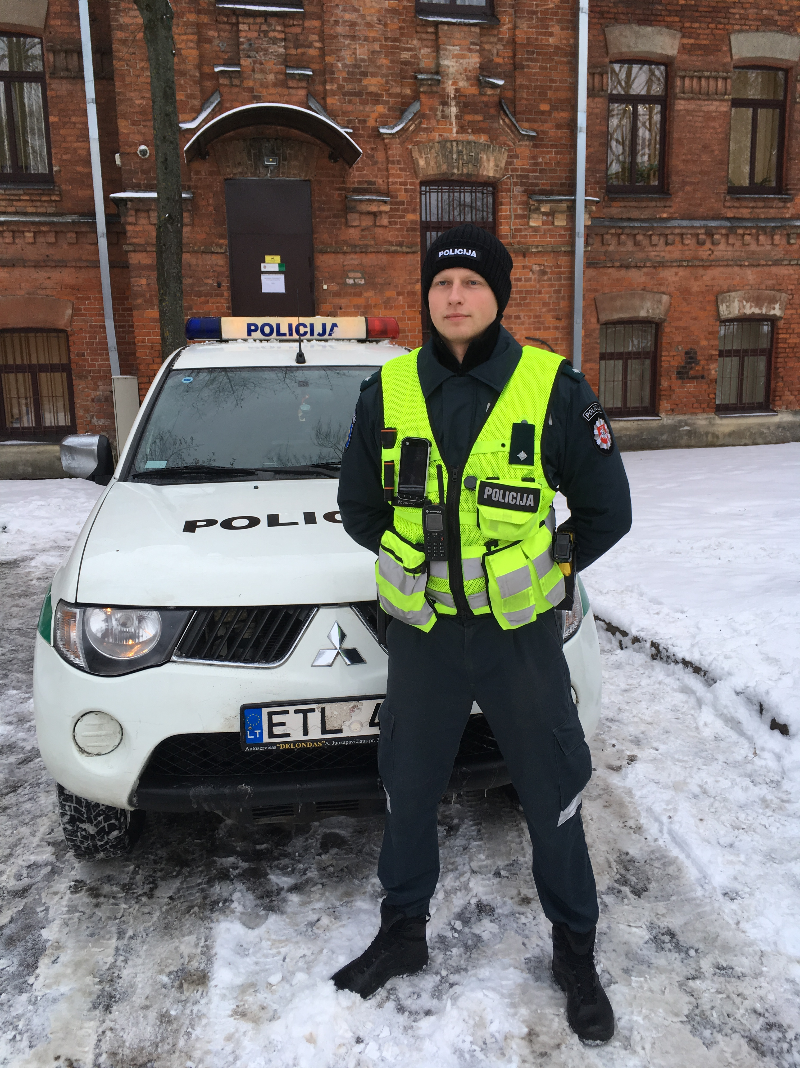
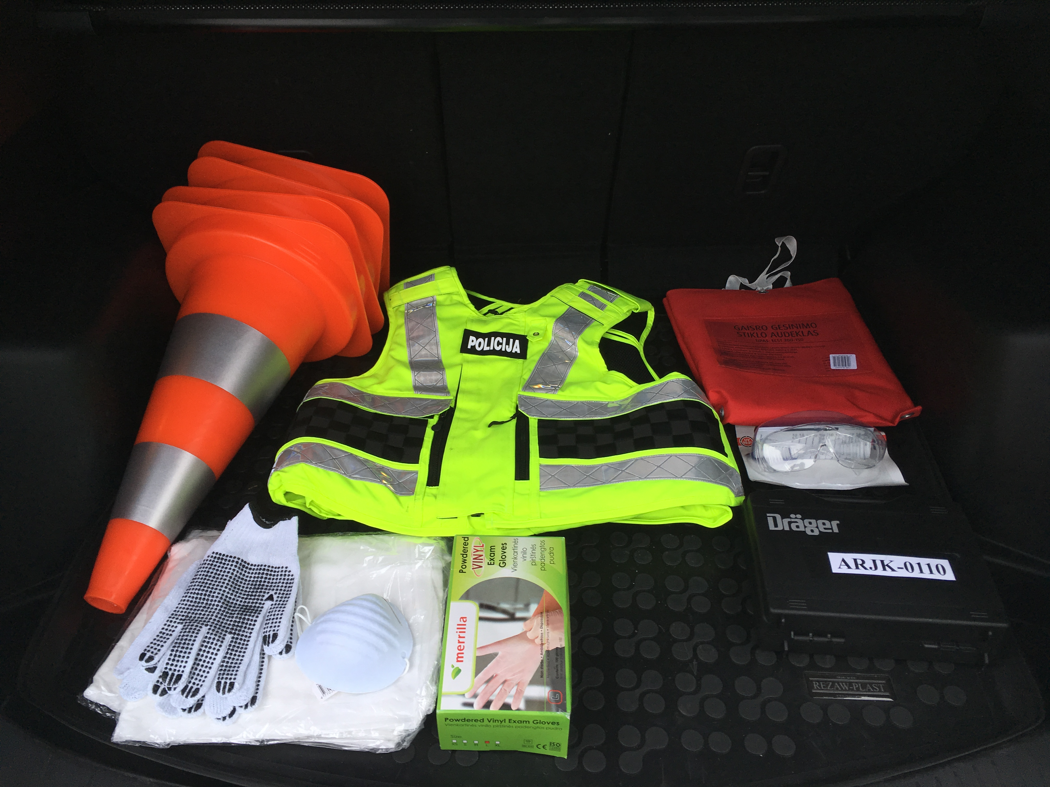

Slide 16

Pareigūnų darbo užmokestis vidutiniškai padidėjo 71,1 € ir šiuo metu siekia:
Pirminės grandies: 2016 gruodžio mėn. 628 Eur
2016 balandžio mėn. buvo 546 Eur
Vidurinės grandies: 2016 gruodžio mėn. 700 – 870 Eur
2016 balandžio mėn. buvo 540 – 810 Eur

Slide 17
Paskatinimai
Policijos generalinio komisaro ir Kauno apskrities vyriausiojo policijos komisariato viršininko teisėmis atminimo ženklais, pasižymėjimo ženklais, vardinėmis dovanomis, papildomomis atostogomis, padėkomis paskatinti 26 pareigūnai
12 – ai pareigūnų suteiktas aukštesnis nekarinis policijos pareigūno laipsnis

Slide 18
Sprendžiamos problemos
Laisvos pareigybės
47 pareigybės – 41 dirbantis pareigūnas
Automobiliai
Kompetencijų įgijimas

Slide 19
TIKSLAI 2017 m.
Operatyvesnis reagavimas į įvykius
Kokybiška pagalba nukentėjusiam
Sunkių, labai sunkių, nusikaltimų ištyrimas
Šešėlio mažinimas
Smurtas artimoje aplinkoje
Eismo saugumas
DVS 30%

Slide 20
Pasitikėjimas policija
Lietuvoje pasitikėjimas policija siekia 75 proc.

Slide 21
Dėkoju už dėmesį

